Slide 1
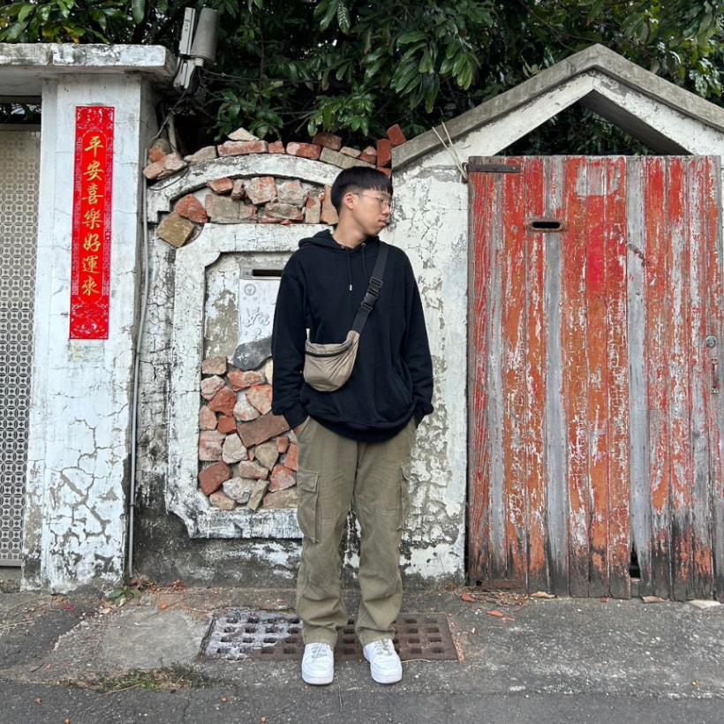
Linux 零基礎入門
Start now!

Slide 2
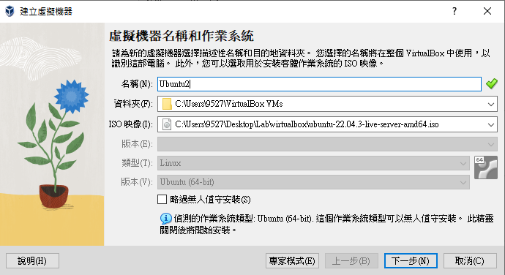
Historia
Monday
Tuesday
Wednesday
Thursday
Friday
Homework
1. 開啟 Virtual Box
2. 新增位於桌面的 Ubuntu iso 檔

Slide 3
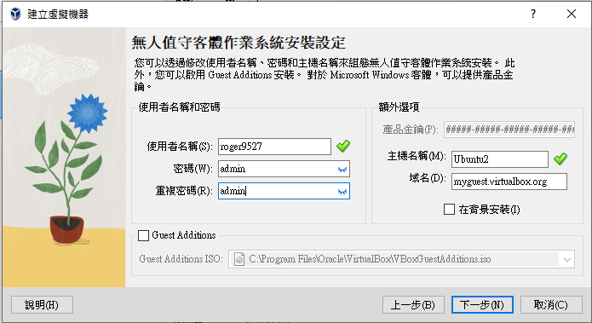
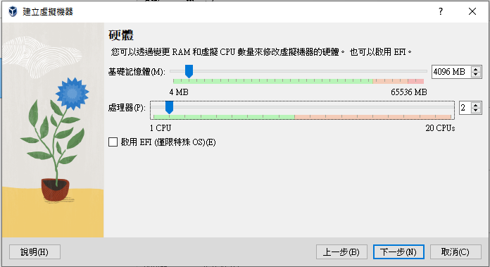
Monday
Tuesday
Wednesday
Thursday
Friday
Homework
設定主機的 username, password
設定主機的 CPU, memory

Slide 4
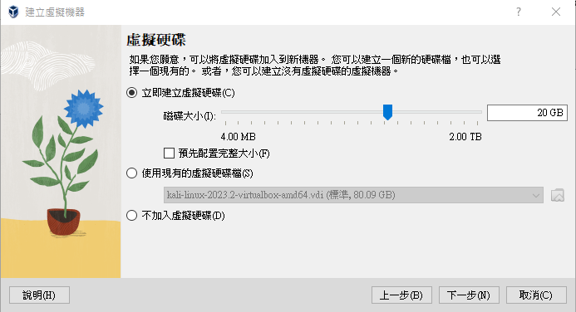
Monday
Tuesday
Wednesday
Thursday
Friday
Homework
設定主機的 虛擬硬碟

Slide 5
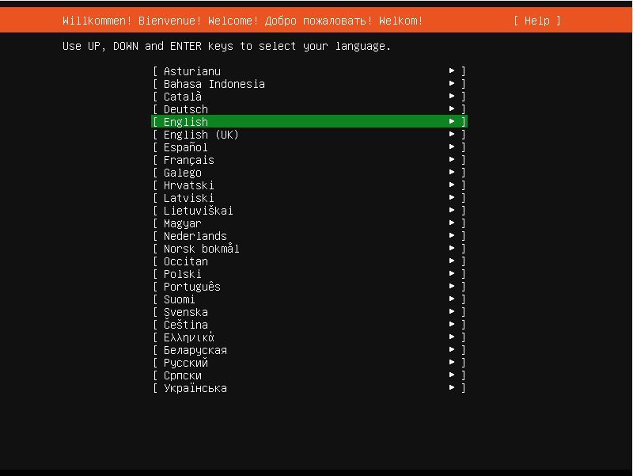
Monday
Tuesday
Wednesday
Thursday
Friday
Homework
一直照著預設的設定執行

Slide 6
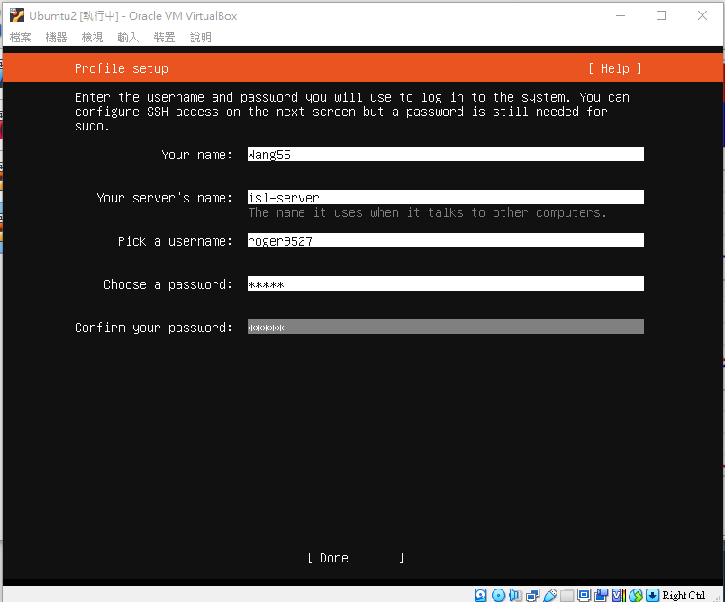
Monday
Tuesday
Wednesday
Thursday
Friday
Homework
Server, user 設定

Slide 7
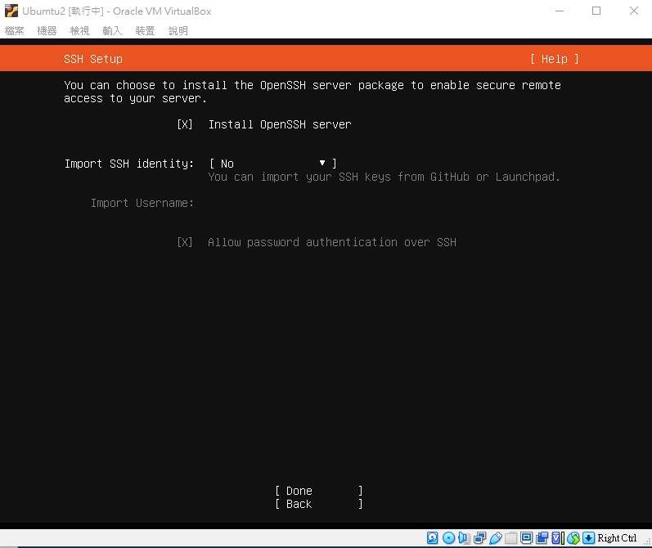
Monday
Tuesday
Wednesday
Thursday
Friday
Homework
將 Install OpenSSH server 選取

Slide 8
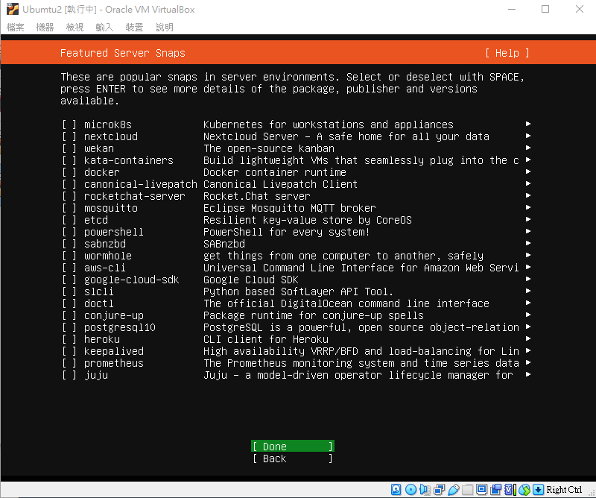
Monday
Tuesday
Wednesday
Thursday
Friday
Homework
跳過安裝套件

Slide 9
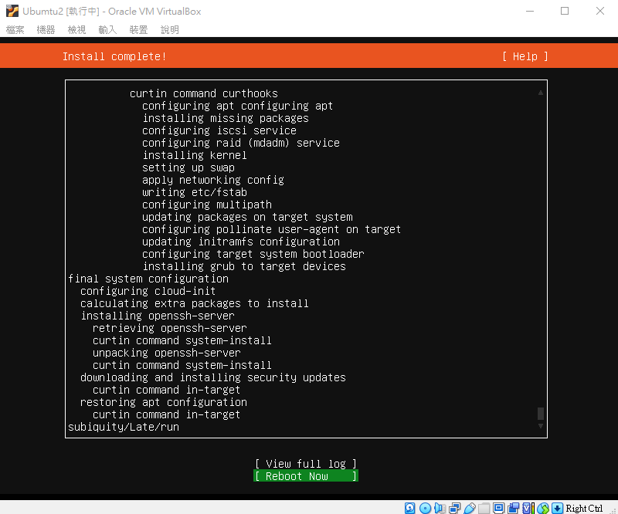
Monday
Tuesday
Wednesday
Thursday
Friday
Homework
等待系統初始化後，重新開機!

Slide 10
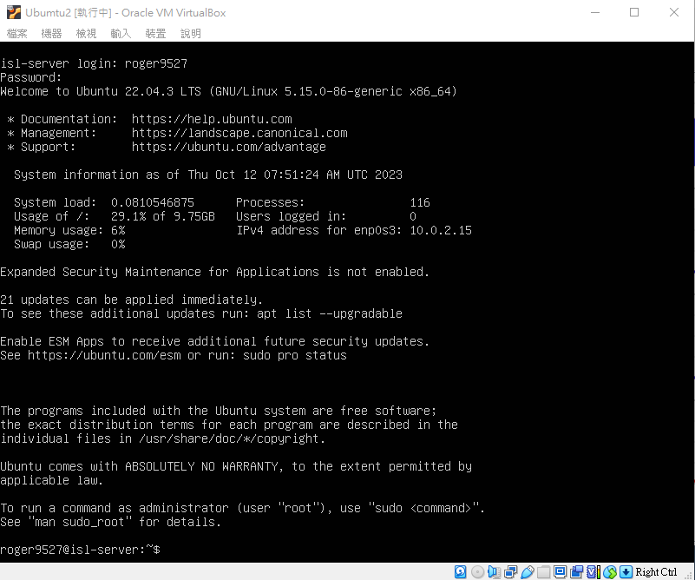
Monday
Tuesday
Wednesday
Thursday
Friday
Homework
開機後輸入username, password 登入

Slide 11
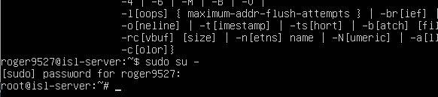
Monday
Tuesday
Wednesday
Thursday
Friday
Homework
輸入 sudo su -
sudo apt update && sudo apt upgrade
sudo apt dist-upgrade
更新系統與所有套件，
防止安全性漏洞以及程式的BUG
提升至root權限

Slide 12
Monday
Tuesday
Wednesday
Thursday
Friday
Homework
熟悉初階指令
cd
clear
cd..
rm index.html
pwd
rm –r /var/www/html/wordpress
ls
ip -a

Slide 13
Monday
Tuesday
Wednesday
Thursday
Friday
Homework
安裝apache 與 防火牆
sudo apt install apache2 -y /安裝apache2
apt install iptables
apt install ufw

Slide 14
Monday
Tuesday
Wednesday
Thursday
Friday
Homework
安裝 mariadb
apt install mariadb-server mariadb-client -y
service mariadb start
service mariadb status
sudo mysql_secure_installation
設置 MariaDB 密碼

Slide 15
Monday
Tuesday
Wednesday
Thursday
Friday
Homework
安裝其他所需套件
sudo apt install php -y
sudo apt install wget -y
sudo apt install unzip -y

Slide 16
Monday
Tuesday
Wednesday
Thursday
Friday
Homework
下載 Wordpress 檔案
wget https://wordpress.org/latest.zip
unzip latest.zip

Slide 17
Monday
Tuesday
Wednesday
Thursday
Friday
Homework
Wordpress 設置
cd wordpress
sudo mkdir /var/www/html
Linux中主網頁文件儲存位置，要將網頁文件上傳到該目錄下，就可以建立主要網站。
sudo cp -r * /var/www/html
複製/wordpress目錄下的檔案到/var/www/html
sudo rm -rf index.html
在Web服務器上，通常會有一個 index.html 文件作為默認的網站首頁文件

Slide 18
Monday
Tuesday
Wednesday
Thursday
Friday
Homework
安裝其他所需套件並開啟 apache
sudo apt install php-mysql php-cgi php-cli php-gd -y
php擴展的套件
sudo service apache2 start
賦予使用者權限
chown -R www-data:www-data /var/www/
www-data 是一個 system user。給 web servers 使用的特定 user/group。

Slide 19

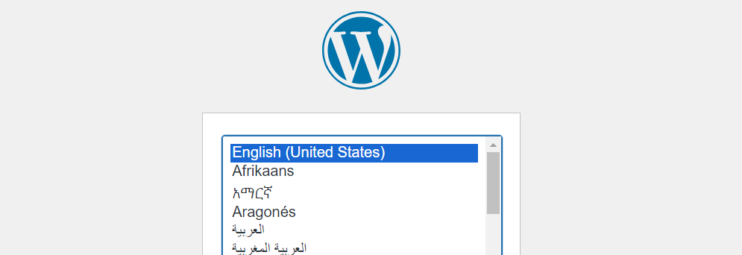
Monday
Tuesday
Wednesday
Thursday
Friday
Homework
設置虛擬機網路環境
打開VirtualBox -> 設定 -> 網路 -> 連接port轉送 -> 新增規則
打開瀏覽器，進入127.0.0.1:8080
會看到這樣的畫面 <=

Slide 20
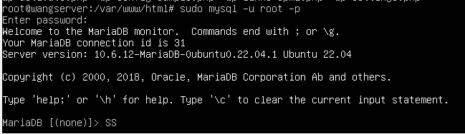
Monday
Tuesday
Wednesday
Thursday
Friday
Homework
資料庫設定
sudo mysql -u root -p
輸入Ubuntu密碼
show databases;
SELECT user, host FROM mysql.user;
查詢使用者
create database wordpress;
創建database

Slide 21
Monday
Tuesday
Wednesday
Thursday
Friday
Homework
資料庫設定
create user “wordpress”@“%” identified by “password”;
創建User
“User名稱”@“特定連線 主機名 or ip地址” , “%” 即允許從任何主機連接到MariaDB
by “password” 即User密碼
grant all privileges on wordpress.* to “wordpress”@“%”;
all privileges 包含 增、刪、改、查
ON wordpress.* 指定資料庫，.* 表示資料庫中所有的表格和對象
“wordpress”@“%” 授權的用戶和允許連接的主機

Slide 22
Monday
Tuesday
Wednesday
Thursday
Friday
Homework
進入 Wordpress
瀏覽器打開 127.0.0.1:8080
資料庫主機位址 填寫 localhost
輸入wordpress設定資料 user/password

Slide 23
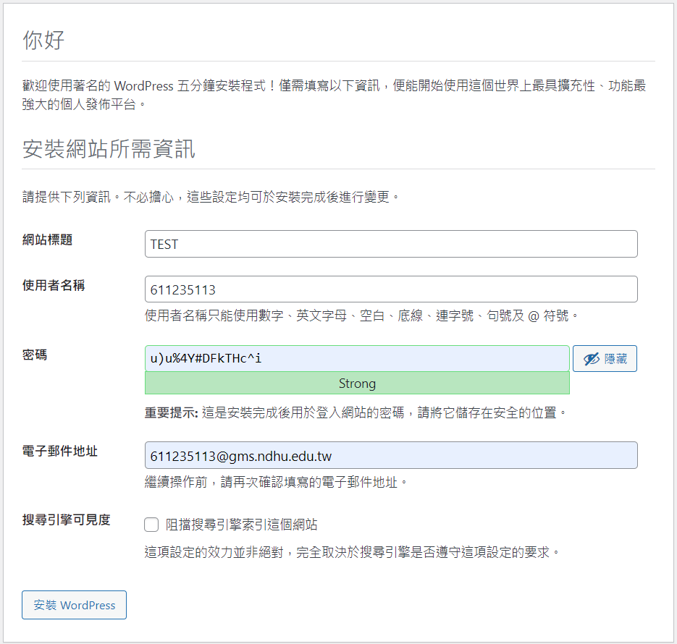
Monday
Tuesday
Wednesday
Thursday
Friday
Homework
Wordpress 設定

Slide 24
Monday
Tuesday
Wednesday
Thursday
Friday
Homework
更改 Apache 服務器上的文件上傳限制
cd /etc/php/8.1/apache2
ls ，找到 php.ini
nano php.ini
將upload_max_filesize 和 post_max_size 改 32M
service apache2 restart

Slide 25
Monday
Tuesday
Wednesday
Thursday
Friday
Homework
Firewall setting
ufw status
ufw enable
ufw disable
ufw allow ssh

Slide 26
Monday
Tuesday
Wednesday
Thursday
Friday
Homework
Firewall setting
ufw allow 80/tcp
允許通過 80 Port 使用 tcp 連線
ufw allow 443
允許通過 443 Port 使用 tcp 與 udp 連線
ufw reject/deny 80
拒絕 80 Port 使用 tcp 與 udp 連線

Slide 27
Monday
Tuesday
Wednesday
Thursday
Friday
Homework
Firewall setting
sudo ufw allow from 192.168.7.5 to any port 80
限制來源IP並允許特定Port
ufw status numbered
先查看每一條規則的編號
ufw delete 規則編號
刪除規則

Slide 28

Monday
Tuesday
Wednesday
Thursday
Friday
Homework
設置 SSH 遠端連線
打開VirtualBox -> 設定 -> 網路 -> 連接port轉送 -> 新增ssh規則
apt install openssh-server
service ssh start

Slide 29
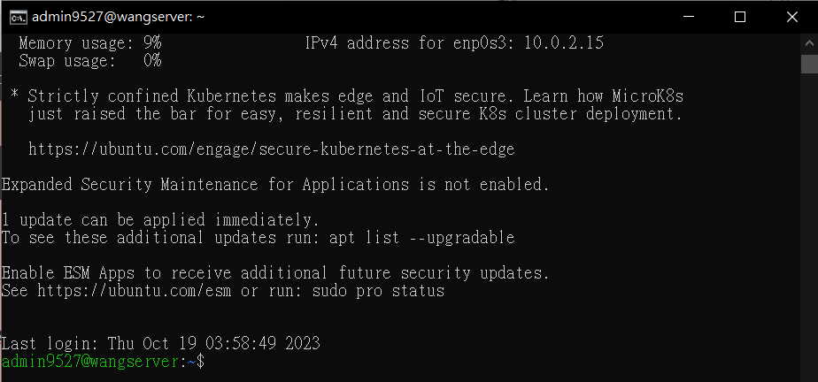
Monday
Tuesday
Wednesday
Thursday
Friday
Homework
設置 SSH 遠端連線
打開本機cmd，輸入 ssh username@host_ip
Example: admin@127.0.0.1

Slide 30
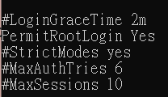

Monday
Tuesday
Wednesday
Thursday
Friday
Homework
禁止 root ssh登入
我們先嘗試用root登入看看
cd /etc/ssh
nano sshd_config
找到 PermitRootLogin 行 設置成 Yes
passwd root
我們來為 root 設置密碼
service ssh restart
以 root 身分登入，發現成功登入
開啟新的 cmd 使用 ssh root@127.0.0.1

Slide 31
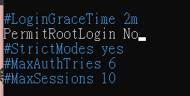
Monday
Tuesday
Wednesday
Thursday
Friday
Homework
禁止 root ssh登入
接著重來一次，將 root登入給禁用
cd /etc/ssh
nano sshd_config
找到 PermitRootLogin 行 設置成 No
service ssh restart

Slide 32
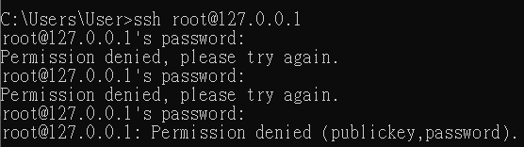
Monday
Tuesday
Wednesday
Thursday
Friday
Homework
禁止 root ssh登入
開啟新的 cmd 再次使用 ssh root@127.0.0.1
Root 用戶無法使用密碼登入，
只能使用普通用戶身份 SSH 遠程登入到系統，然後使用 sudo 命令來提權。

Slide 33

Monday
Tuesday
Wednesday
Thursday
Friday
Homework
Wordpress
https://tw.wordpress.org/themes/blocksy/
下載佈景主題

Slide 34

Monday
Tuesday
Wednesday
Thursday
Friday
Homework

